Slide 1
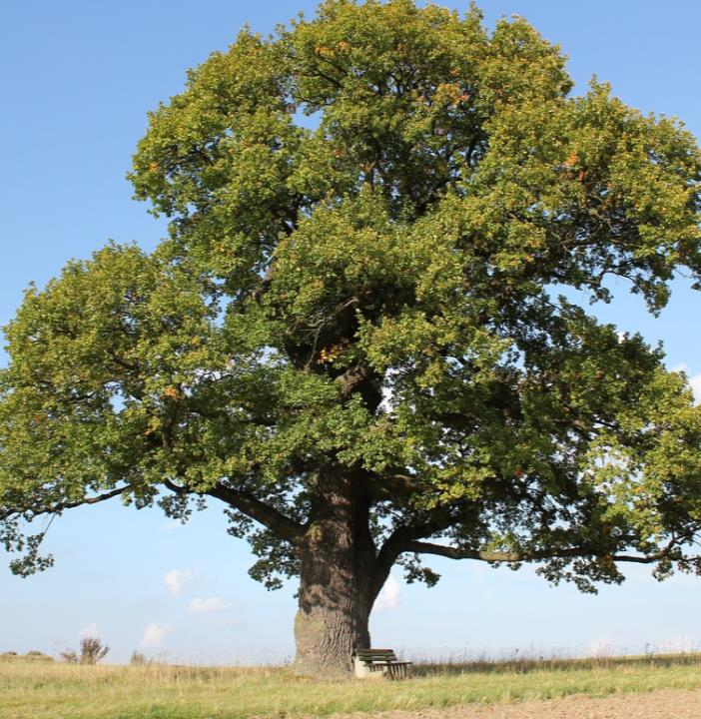
שורשיו של אלון שדמי
חפרו, נברו, חשפו וכתבו: סבתא רחלה,
סבא זאב והנכד אלון
הקשר הרב דורי ביה"ס "הדר השרון" 2020 החונך: אלון שדמי
החניכים: רחלה וזאב שדמי

Slide 2


אלון שדמי
אבא
דני שדמי
סבא
זאב שדמי
סבתא
רחלה שדמי
סבתא רבתא
יפה שדמי
סבא רבא
חיים שדמי
סבתא רבתא
בתיה שיפמן
סבא רבא
מיכאל שיפמן

Slide 3
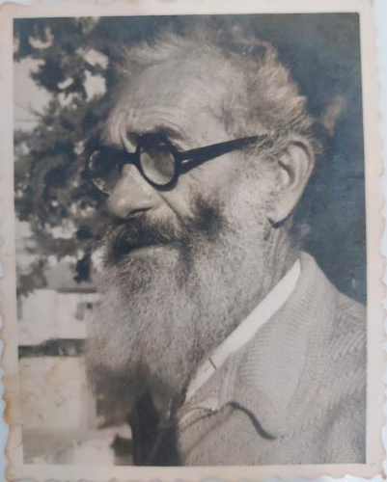
מיכאל שיפמן סבא רבא של אלון שדמי – ירושלים (1976-1892)
ילדותו של סבא מיכאל
מיכאל שיפמן נולד בירושלים העתיקה בשנת 1892. אמו, ציפורה, נולדה אף היא בירושלים.
אביו מחסידי "קרלין", היה מלמד בחדר וכל עיסוקו לימוד תורה. פרנסתו הייתה דחוקה והמשפחה סבלה מעוני ומחסור.
קצרה היריעה מהכיל את קורותיה וסבלותיה של משפחת סבא מיכאל בזמן השלטון התורכי ומלחמת העולם הראשונה.

Slide 4
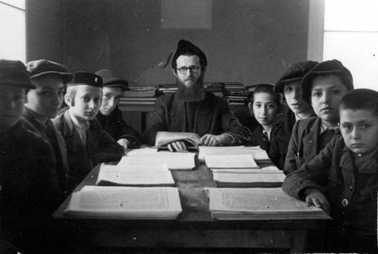

מזיכרונותיו של סבא מיכאל בירושלים
סבא מתאר בזיכרונותיו "עוד שמחה משפחתית אני זוכר, היום שהכניסו אותי לחדר. אבא עטף אותי בטלית והביאני אל המלמד בגיל 3. לימוד א"ב היה פרטני, המלמד אומר את דבריו בניגון ומצביע במקל שבידו על לוח האותיות. אשת המלמד הייתה זורקת סוכריות כאילו המלאך זורקם לילד החביב."
"בחורף למדנו שעות אחדות לאור מנורת נפט או עששית. בלילה היינו חוזרים הביתה תוך כדי שירה. היינו קמים באשמורת הבוקר ללמוד בבית המדרש. איש אחד היה עובר ברחוב ושר "עצל עד מתי תשכב? קומו התעוררו לעבודת הבורא."

Slide 5


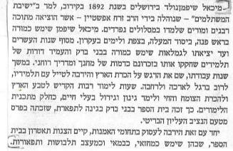
המהפך בחייו של סבא מיכאל
מהעיתון "תולדות הרוקחות"
סבא מיכאל למד בישיבת "עץ חיים" שעיקרה לימודי קודש מבוקר ועד לילה.
אולם, בשלב מסוים הוא בחר לחולל שינוי בחיי משפחתו ולא להתבסס על חשבון "דמי הישיבה" דהיינו, תרומות ונדבות.
הוא הצטרף לבית הספר של כי"ח בירושלים בו לימדו גם מקצועות הומניים כולל טבע, ציור, נגרות וסנדלרות .

Slide 6
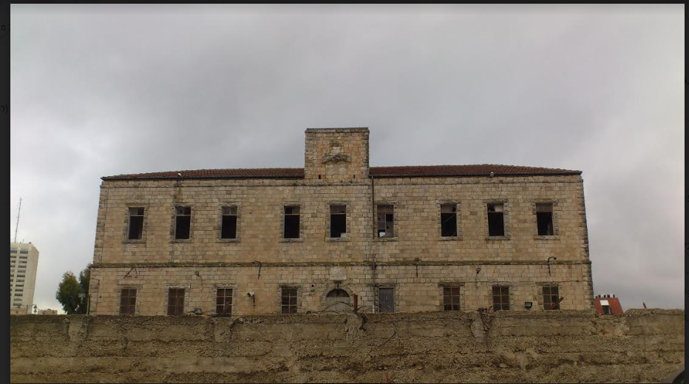
בית ספר כי"ח (כל ישראל חברים) בירושלים
"תורה ומלאכה"
סמל בית הספר הוא לוחות הברית ושתי כפות ידיים שלובות

Slide 7
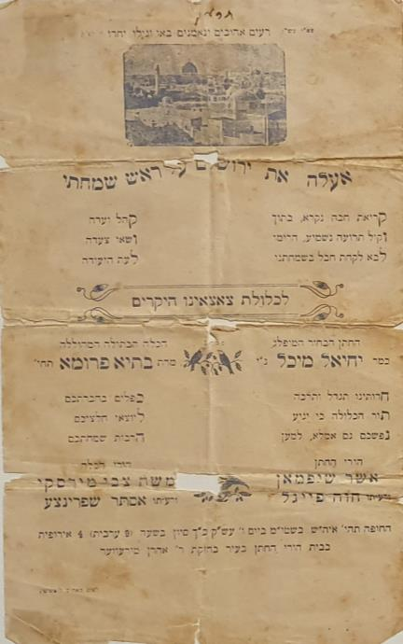
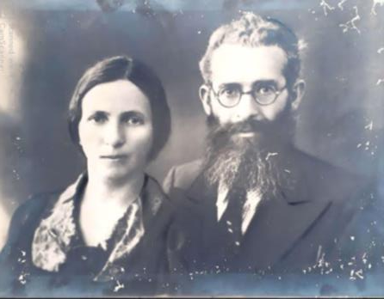
נישואי בתיה ומיכאל
בשנת 1912 סבא רבא מיכאל נשא לאישה את סבתא רבתא בתיה לבית מירסקי ויחד נדדו ממושבה למושבה שם שימש כמורה ומחנך: ירושלים, יסוד המעלה, ראש פינה , צפת, עקרון, בת ים ולבסוף השתקע בבני ברק.
הזמנה לחתונה

Slide 8
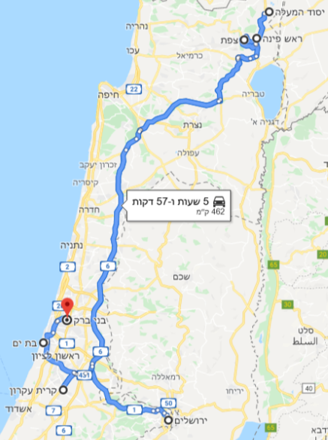


מסע ההוראה של סבא מיכאל

Slide 9
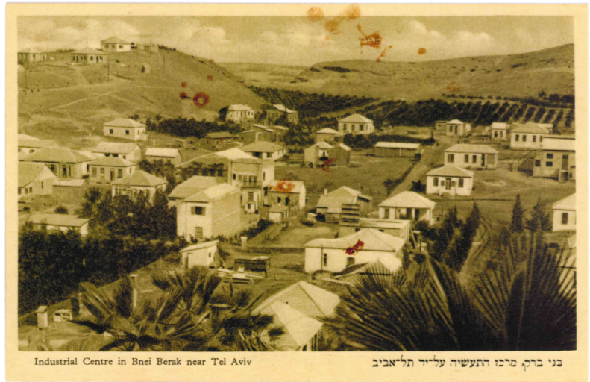
בני ברק בימיה הראשונים

Slide 10

  מיכאל שיפמן היה אחד מראשוני המתיישבים של העיר בני ברק. בני ברק בראשית שנותיה הייתה מושבה עטורה ב- 7 גבעות חול ופה ושם פזורים צריפי עץ.

Slide 11

רחוב החול
היטיבה לתאר את אווירת המקום המשוררת והסופרת ש. שפרה ( אחותה של רחלה שדמי, סבתו של אלון ) בספר "רחוב החול" בו תיאורים נפלאים של הנוף החולי, הפרדסים, ייללת התנים ומערכות היחסים ההדוקות בין יושבי המקום ואנשי הכפר הערבי הסמוך.

Slide 12
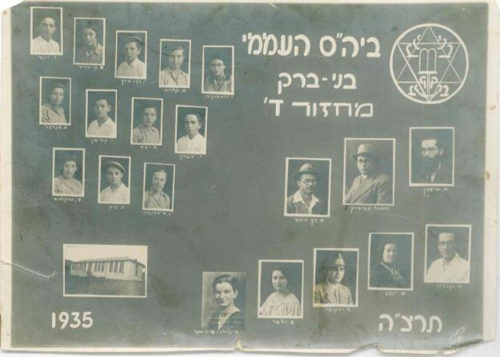
בית ספר "מזרחי" בני ברק
סבא מיכאל לימד בבית ספר "מזרחי" בו למדו בנות ובנים ולימדו מורות ומורים מקצועות רבים: תלמוד, מולדת, טבע, גאוגרפיה, ציור ועבודת גינה.
מיכאל הקים בבית הספר מועדון חקלאי ומשתלה.
גינתו זכתה בגביע של הנציב האנגלי בארץ. וועדת האגרונומים שבדקה את הגינה ציינה "אצלך הכל מסודר ומדויק כמשק גרמני למופת".

Slide 13
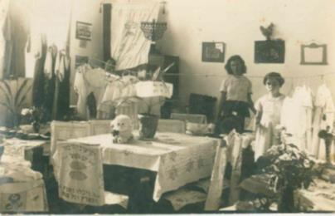
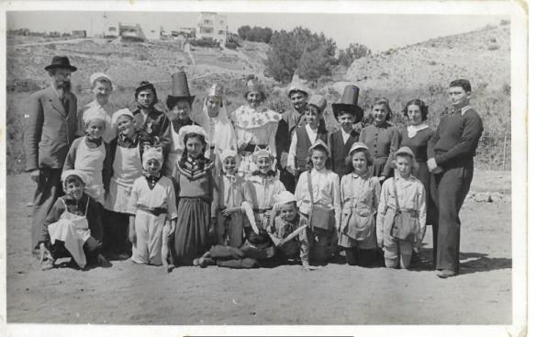
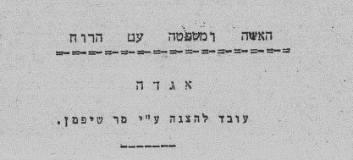
פעילויות בבית הספר
מיכאל הירבה בהעלאת הצגות בבית הספר שאת חלקן כתב בעצמו ושימש כבמאי ותפאורן.
תערוכת מלאכת יד
חגיגת פורים

Slide 14
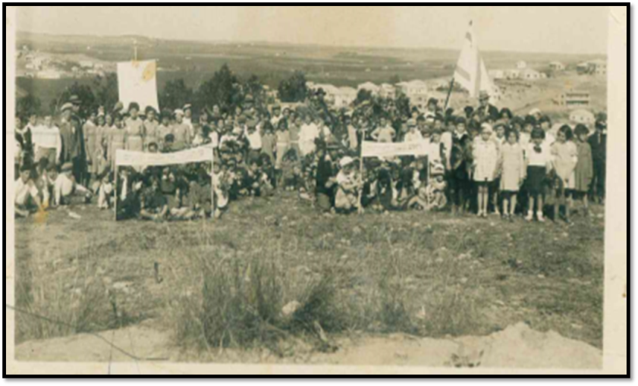
ט"ו בשבט
אחת הכרזות בתמונה:" כי תבואו אל הארץ ונטעתם כל עץ..."
בט"ו בשבט ערך תהלוכה חגיגית ביישוב, הילדים נשאו כרזות המציינות את חשיבותן של הנטיעות בארץ. עד היום עומד עץ אקליפטוס עב כרס שאותו נטעו תלמידיו ברחוב ירושלים בבני ברק.

Slide 15
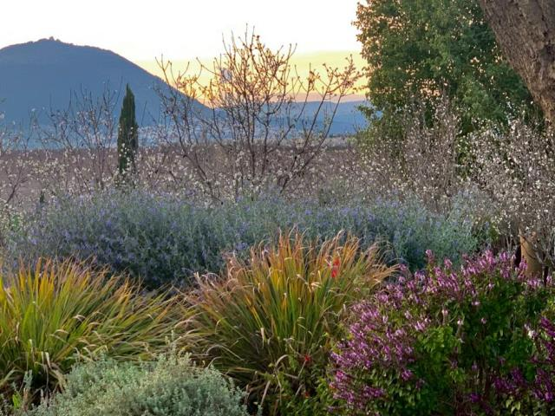
"התפוח אינו נופל רחוק מהעץ"
הצמחים של משתלת "יער" מקשטים את הגינות היפות בישראל.
כמאמר הפתגם ממשיך נכדו של סבא מיכאל, דני שדמי(דן הלל),אביו של אלון את דרכו: אהבת טיולים, אהבת הצומח ולא פלא שבחר ללמוד בפקולטה לחקלאות וכיום הינו אחד מבעלי משתלת "יער" במושב משמרת.

Slide 16
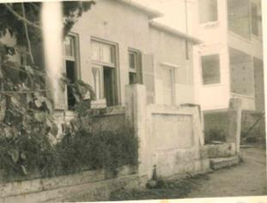
ביתו של סבא מיכאל
מיד עם רכישת בית קבע ופיסת אדמה מסביב לו, הקים סבא משק כפרי זעיר שכלל לול עופות, דיר עיזים ונטע פרדס,עצי תות, ברושים וזרע זרעי פרחים וירקות בערוגות.

Slide 17
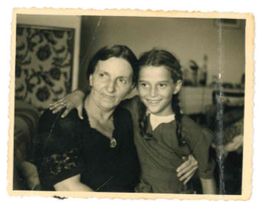
סבתא רבתא בתיה שיפמן (לבית מירסקי)
בהיותה בת 18 היגרה כל משפחתה, הוריה וארבעת אחיה, לאמריקה ואף לה הוכן דרכון. אולם היא קרעה אותו לגזרים כי העדיפה להישאר בארץ ישראל עם בעלה מיכאל מתוך אהבת הארץ. היא ליוותה את סבא מיכאל בכל נדודיו במושבות השונות על אף הקשיים, המחלות והסבל, גידלה עמו 8 ילדים וקיבלה הכל באהבה. היא נפטרה בת 104 וזכתה לחיות בשלוש מאות: 19, 20 ו- 21.
סבתא בתיה ובת הזקונים רחלה

Slide 18
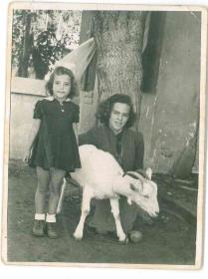
ילדותי ונעורי בבני ברק
רחלה שדמי לבית שיפמן- סבתא של אלון
נולדתי כבת זקונים למשפחה בת 8 צאצאים ובהגיחי לאוויר העולם הייתי כבר דודה לשני אחיינים. ביתנו היה מוקף גינה ועצי תות וברוש ואני השתעשעתי עם העיזים והגדיים בחצר.
כיון שכל השכונה הייתה מוקפת חולות ללא כביש שיחקנו שעות רבות במחבואים, תופסת, דודס ו"סימני דרך". בדרך כלל רצנו יחפים בחול הלוהט. קרוב לביתנו היתה חורשת אקליפטוס שאנו, הילדים, כינינו "היער" ובו עבר נחל אכזב "הואדי". בכל חורף היה הואדי זורם ואף עולה על גדותיו ואז אין יוצא ואין בא. יום חג לילדים- אין בית ספר.
רחלה ואחותה הבוגרת עם העז "בונבון"

Slide 19
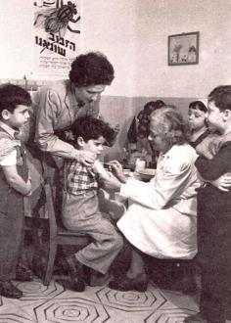
"שיר הבריאות"
למדתי בבית ספר "מזרחי" בו למדו בנים ובנות, ואבי מיכאל היה בין מוריי. לבית הספר הלכנו עם ילקוט עור על השכם ושקית בד שבה היו מפית, מגבת קטנה ומנת האוכל שהוכנה בבית. בארוחת עשר היה עלינו לפרוש המפית על השולחן, ליטול ידיים ורק אז להתחיל לאכול.
אחות בית הספר נהגה לבקר בכיתות במפתיע ולבדוק קיומן של המפית והמגבת, ציפורני ואוזני הילדים וכמובן את שיער ראשינו. בביקור האחות בכיתה נהגנו לשיר את השיר "יש ידיד טוב לכולנו ניקיון הריהו שמו".

Slide 20
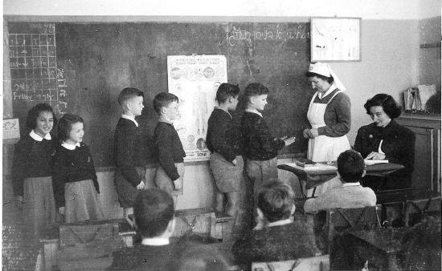
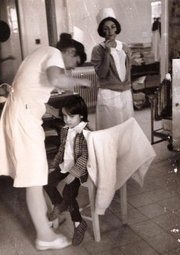

שיר הניקיון
מילים: יצחק עגן
לחן: דניאל סמבורסקי
יֵשׁ יָדִיד טוֹב לְכֻלָּנוּ
נִקָּיוֹן הֵן זֶהוּ שְׁמוֹ
הוּא תָּמִיד שׁוֹמֵר אוֹתָנוּ
אָנוּ, אִם נִשְׁמֹר אוֹתוֹ.
לֹא יִקְרַב אֵלֶיךָ נֶגַע
אִם יָדֶיךָ נְקִיּוֹת.
הַלִּכְלוּךְ מְקוֹר כָּל פֶּגַע
שֹׁרֶשׁ כָּל הַמַּחֲלוֹת.

Slide 21
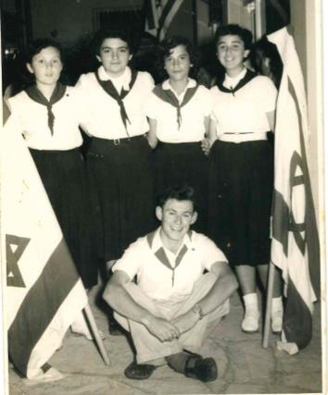

בני עקיבא
            הייתי חברה בתנועת בני עקיבא בה לקחו חלק בנות ובנים בפעילות ענפה באמצע השבוע ובשבתות. בקיץ נערכה הפעילות במחנות עבודה בקיבוצים.
            לימים "עליתי בדרגה" ושימשתי מדריכה בתנועה.

Slide 22
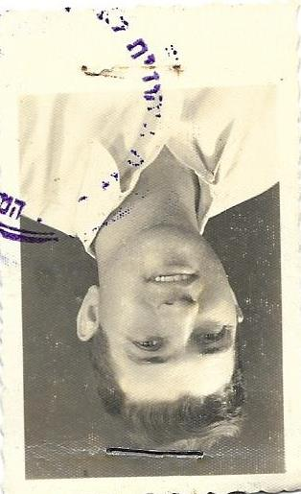
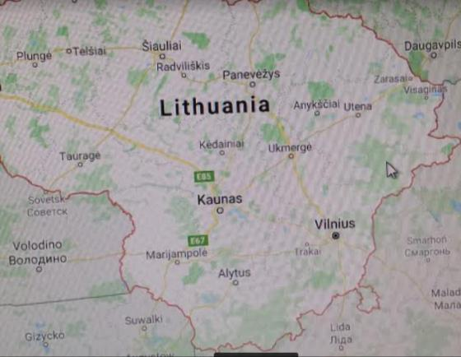
חיים שדמי ( פשדמסקי ) סבא רבא של אלון שדמי –ליטא(1971-1915)
ילדותו של סבא חיים שדמי
סבא רבא חיים נולד בשנת 1915 למשפחת רבנים ידועה וגדל בליטא בעיר שבלי. הוא למד שם בבית ספר עברי שהיה חדור באהבה לארץ ישראל ועל כך יעידו הזיכרונות שכתבו לו חבריו.

Slide 23
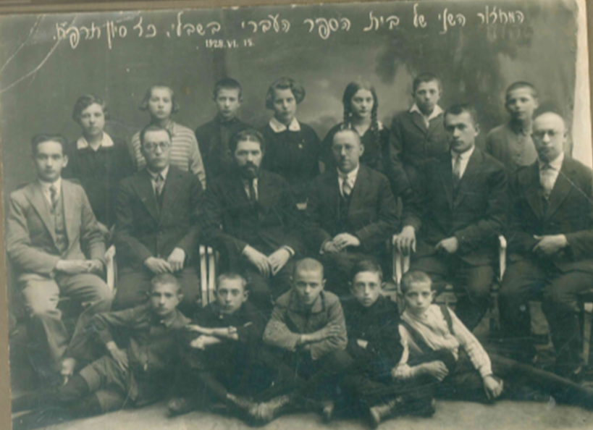

Slide 24
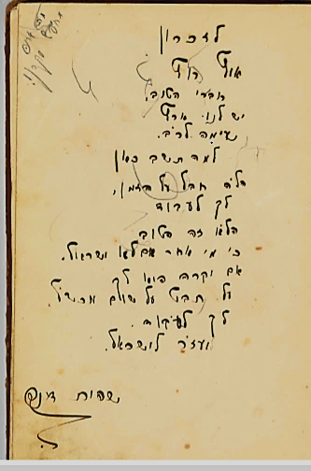
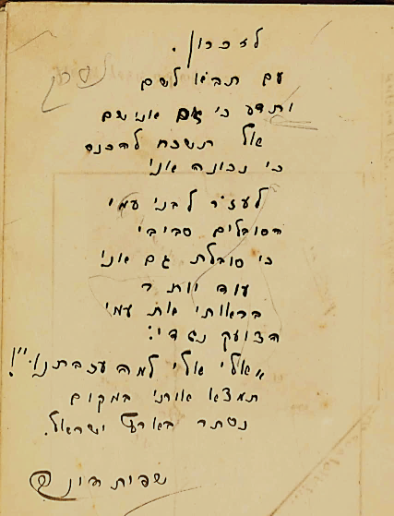
תמונות מספר הזיכרונות של חיים שדמי שכתבו לו חבריו בשנת 1928 בליטא

Slide 25

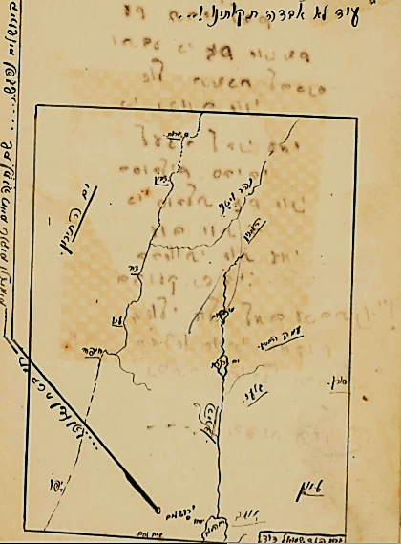
תמונות מספר הזיכרונות של חיים שדמי שכתבו לו חבריו בשנת 1928 בליטא

Slide 26
בשנת 1935-6 עלה ארצה. קדם לו אחיו הבכור משה שדמי שלימים היה מורה בחווה החקלאית של יצחק בן צבי בירושלים ובבית הספר הריאלי בחיפה. בתקופה בה עלה סבא חיים ארצה עלו גם אחיו אברהם ואחותו שושנה, ממייסדי קיבוץ תל יצחק בשרון. אח נוסף, הלל, נשאר בליטא והיה פעיל עלייה שם. הוא ראה את יעודו בעדוד העלייה, השתתף בקונגרסים ציוניים ולמרות שהיה בידו סרטיפיקט (אישור) לעלייה ארצה טיפל בהעלאת אחרים וכשרצה סוף סוף לעלות- אחר את המועד ונספה בשואה.
העליה ארצה
ביקורו של סבא זאב אצל דודיו בקיבוץ "תל יצחק"

Slide 27
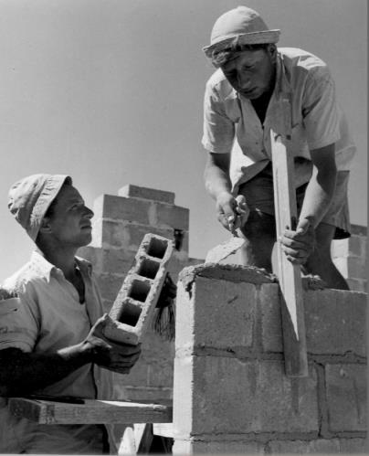
קשיי הקליטה
חיים שדמי התיישב בירושלים ועבד בעבודות שונות בין השאר כפועל בניין. החיים היו אז קשים לעולים: הפרנסה לא הייתה זמינה ותקופות ארוכות היה מחוסר עבודה. בהעדר עבודה, כשהבטן מקרקרת ובקור הירושלמי ללא חימום בחדר בו גר- נהג ללכת מפעם לפעם לקונצרטים (שחלקם היו בחינם) לא בהכרח לשמיעת המוזיקה אלא למטרת שינה באולם מוסק ומחומם. אחד מהקונצרטים הללו היה בניצוחו של טוסקניני בחודש דצמבר 1936.

Slide 28
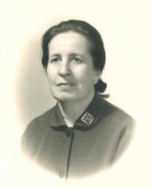

המעבר מירושלים לבני ברק
בתקופה הירושלמית פגש חיים את שעתידה הייתה להיות אשתו- יפה לבית אולניק - אמו של זאב, סבו של אלון. זאב נולד בירושלים ובהיותו ילד קטן עברה המשפחה לבני ברק. המשפחה בת 5 נפשות ( כולל סבתא) התגוררה בדירה שכורה בת חדר אחד.
לימים עברה המשפחה לבית משלה בשכונה אחרת כשבמקביל החל חיים לעבוד בסוכנות היהודית, במחלקת העלייה.
סבתא יפה

Slide 29
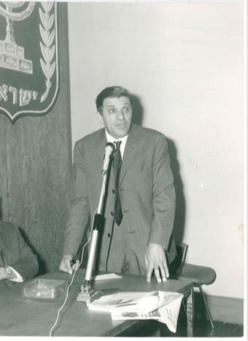
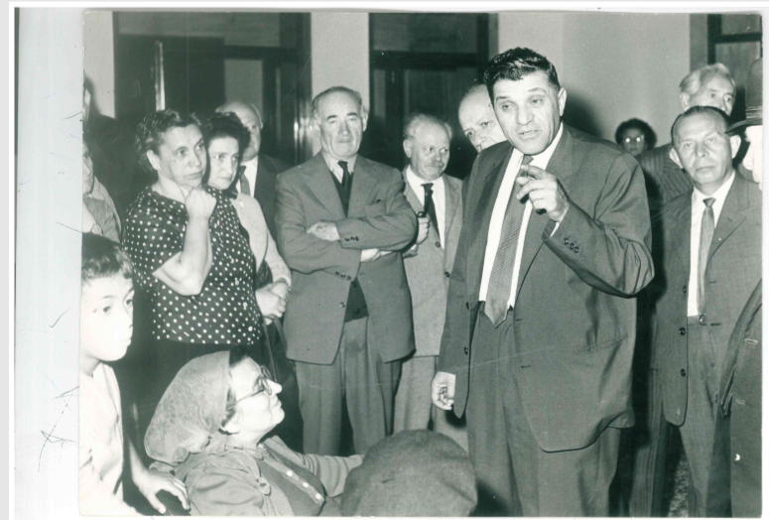
העבודה בסוכנות היהודית
בעבודתו טיפל בהעלאת יהודים מאירופה, מדרום אמריקה, מעבר למסך הברזל וממדינות ערב- ובחלקן הברחת יהודים תוך סיכון חיים ממשי.

Slide 30

בנסיעתו מארגנטינה עם קבוצת עולים חדשים בדרך ארצה, חצה את קו המשווה וקיבל- בהתאם למסורת הימאים- תעודת כבוד על הצטרפות ל"ברית המשוונים הבינלאומית".
"באניה הטובה תאודור הרצל"

Slide 31
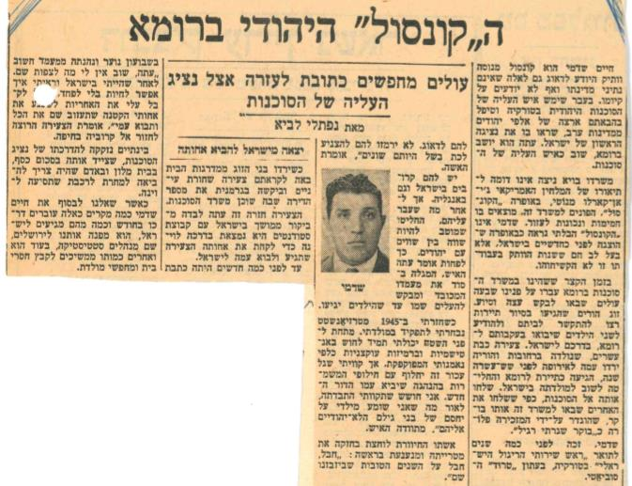
"הקונסול היהודי ברומא" כפי שכונה חיים שדמי
"הארץ", 11/10/68

Slide 32
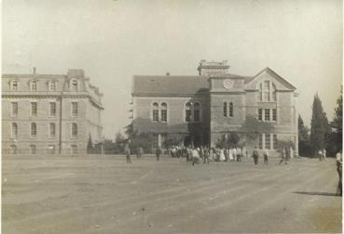
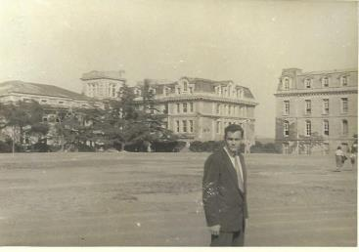
זאב שדמי
בבני ברק למדתי בבית ספר "מזרחי" למעט כיתות ז', ח' ו-ט'. אבי,חיים, נשלח מטעם הסוכנות היהודית לאיסטנבול לתקופה של כשלוש שנים והמשפחה נסעה כולה איתו.
באיסטנבול למדתי בבית הספר האמריקאי רוברט קולג'.
בית ספר רוברט קולג'

Slide 33
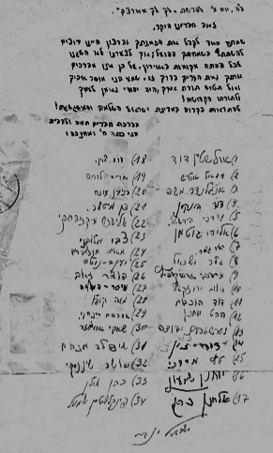
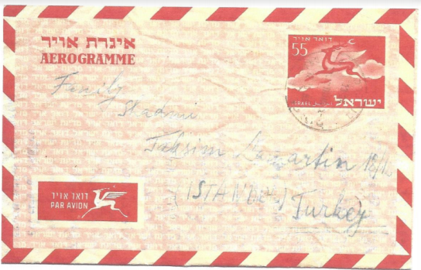
חגיגת בר המצווה שלי
החגיגה נערכה באיסטנבול והברכות מחבריי בארץ הריהן באיגרת האוויר.

Slide 34
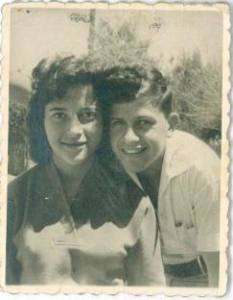
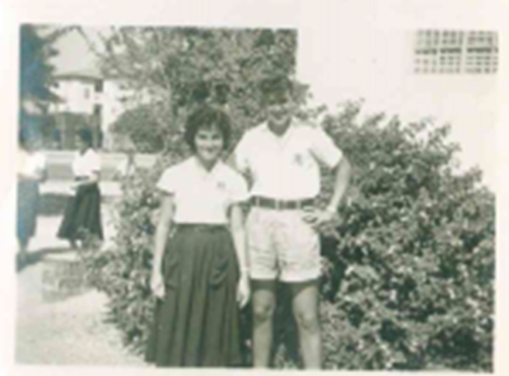
המפגש בין רחלה וזאב
עם חזרתי ארצה שבתי ללמוד בתיכון עם חבריי משכבר הימים.
הצטרפתי לתנועת "בני עקיבא" בה הכרתי את מי שעתידה להיות בת זוגי, רחלה שיפמן.

Slide 35
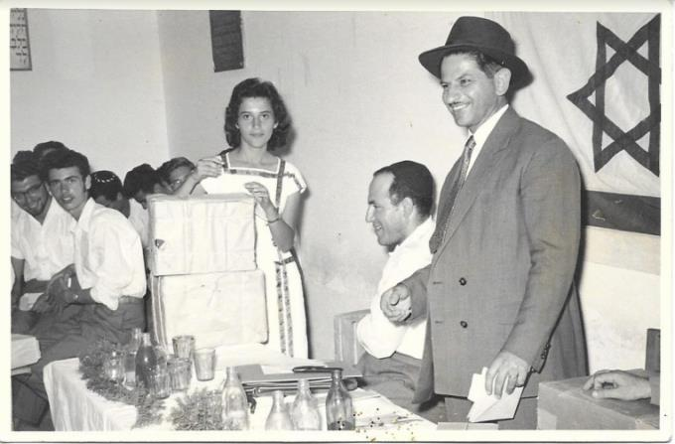
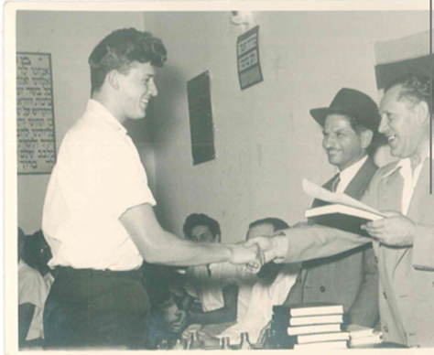
טקס סיום הלימודים בתיכון של רחלה וזאב

Slide 36
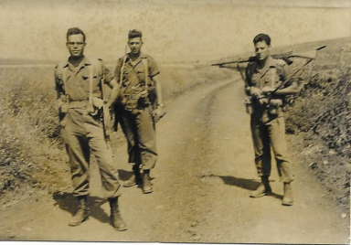
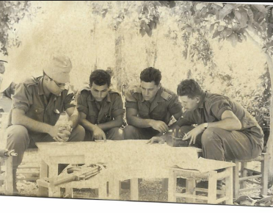
זאב בצבא
עם סיום הלימודים בתיכון פנתה רחלה ללמוד באוניברסיטת
בר- אילן ואני התגייסתי לצה"ל (חיל מודיעין).

Slide 37
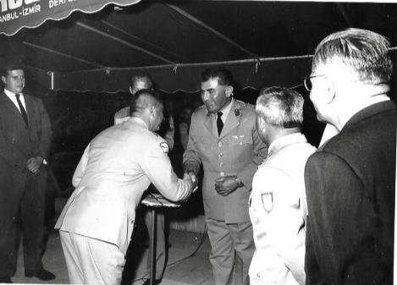
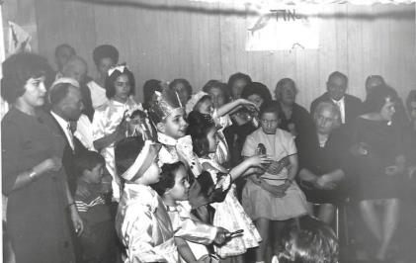
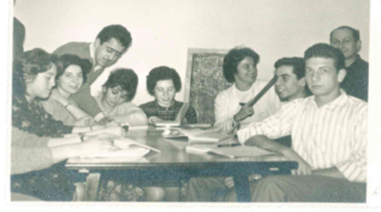
שליחות מטעם צה"ל לאנקרה
במהלך השירות נשלחתי מטעם צה"ל לשמש כעוזר הנספח הצבאי באנקרה. לקראת הנסיעה נישאנו, רחלה ואני.
באנקרה רחלה התנדבה ללמד עברית קבוצת צעירים יהודים בני המקום כמו גם פעילות עם ילדים בחגי ישראל. הדבר נעשה תחת מסווה של פגישות חברתיות, שכן המדיניות התורכית אסרה "התערבות" אנשי השגרירות בחיי היהדות המקומית.
ביקור נבחרת צה"ל בכדורסל בתורכיה למשחק כנגד נבחרת הצבא התורכי.
חגיגת פורים
שיעור עברית

Slide 38
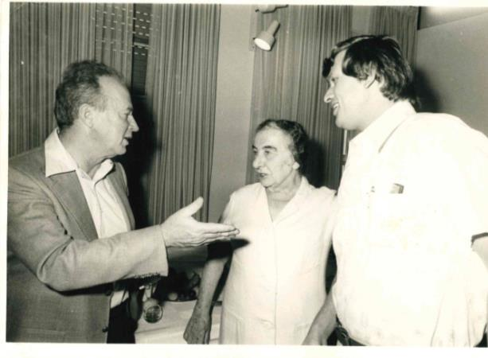
המשך שירותי בתחום הביטחוני
עם שחרורי שימשתי כעוזר יועץ ראש הממשלה למלחמה בטרור בלשכת רה"מ, גולדה מאיר. במהלך השרות פרצה מלחמת יום הכיפורים שגרמה לטלטלה בחיי המדינה. גולדה מאיר התפטרה ויצחק רבין נבחר לשמש ראש הממשלה הבא.
ראשי הממשלה: היוצאת והנכנס

Slide 39
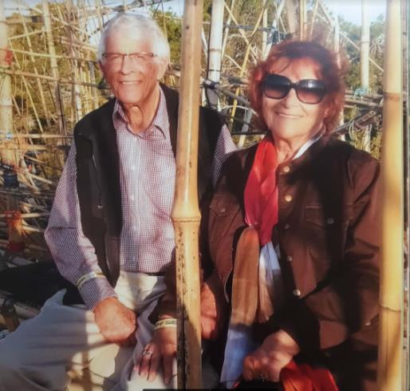
עתה שנינו, רחלה וזאב, גמלאים, נהנים מ"הקרן" (שלושת ילדינו יעל, דני וחיים) ו"מהריבית": הנכדים- מיכאל, אבנר, אורי, אלון ואורן.
סוף דבר

Slide 40
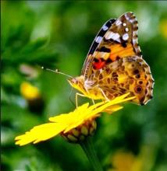
משוב
המשוב של אלון:
המשוב של סבתא רחלה וסבא זאב:
העבודה המשותפת עם סבתא וסבא חשובה לי משני היבטים:
האחד- ההיבט הרגשי-זמן איכות עם סבתא וסבא. הם ואני לבד מתחבטים, כותבים, משנים והכל תוך כדי הרעפת אהבה, חום ותשומת לב. השני- ההיבט המעשי- בו למדתי להכיר את קורות משפחתי ולהכין עבודה מתוך מסירות, יסודיות והקפדה על כל קוצו של יוד, ולא ב"חפיפניקיות". בה בעת, הענקתי להם הדרכה וכלים להכנת מצגת במחשב. הם, כתלמידים שקדנים, רשמו ותרגלו את הנלמד.
הפרייה הדדית, לא כן?
במהלך העבודה התברר לנו כי אנו הצברים לא שאלנו את הורינו שאלות והבהרות ביחס לאירועים רבים בחייהם. כתוצאה מכך, נותרו קטעי חיים עלומים. מאידך, אנו שמחים שנפלה בחלקנו ההזדמנות לחקור, ללמוד ולהעשיר את ידיעותינו תוך כדי העבודה על המצגת. אנו מקווים שיהיה בכך כדי לאתגר את הדור הבא להמשיך ולחקור. נעמה לנו מאוד העבודה המשותפת עם אלון, שאומנם הכרנו את מעלותיו וכשרונותיו, אך עתה נחשפנו גם לשליטתו במחשב ורזיו.
"בדחילו ורחימו" ניגשנו, זאב ואני, לתכנית של הכנת המצגת. חששנו בעיקר מהצד הטכני של העניין. בעידודן של איילת ועידית נרתמנו לעבודה ואז לאט לאט מצאנו עצמנו שקועים עמוק בנושא. סופו של דבר, שלא רק הגענו לסיומו, אלא שנהנינו מכך עד מאוד.
אין ספק שה"אשמה" נופלת על כתפי שתיהן. תבואנה על הברכה ועל התודה.

